Slide 1
Муниципальное бюджетное дошкольное образовательное учреждение детский сад комбинированного вида № 36 «Искорка» Елабужского муниципального района
Сюжетно-ролевая игра «Ветеринарная клиника»
Вторая младшая группа.
Ахметшина Лейсан Флеровна, воспитатель второй младшей группы

Slide 2
Цель: поддержка разнообразия детства (по ФГОС ДО), формирование у детей интереса к профессии ветеринарного врача
Задачи: воспитывать чуткое, внимательное отношение к животным, доброту, отзывчивость, культуру общения.

Slide 3
Оборудование: игрушечные домашние животные, халаты, шапки, карандаш и бумага для рецептов, детская аптечка, мази, таблетки, порошки, корм для животных.

Slide 4
Краткое содержание: в ветеринарную клинику приносят больных животных. Ветеринарный врач принимает больных, внимательно выслушивает жалобы их хозяина, задает вопросы, осматривает больное животное, измеряет температуру, делает назначение, выписывает рецепт. Животное относят в процедурный кабинет. Там медсестра делает животному уколы, обрабатывает и перевязывает раны. После приема хозяин больного животного идет в ветеринарную аптеку и покупает назначенное врачом лекарство для дальнейшего лечения дома.

Slide 5
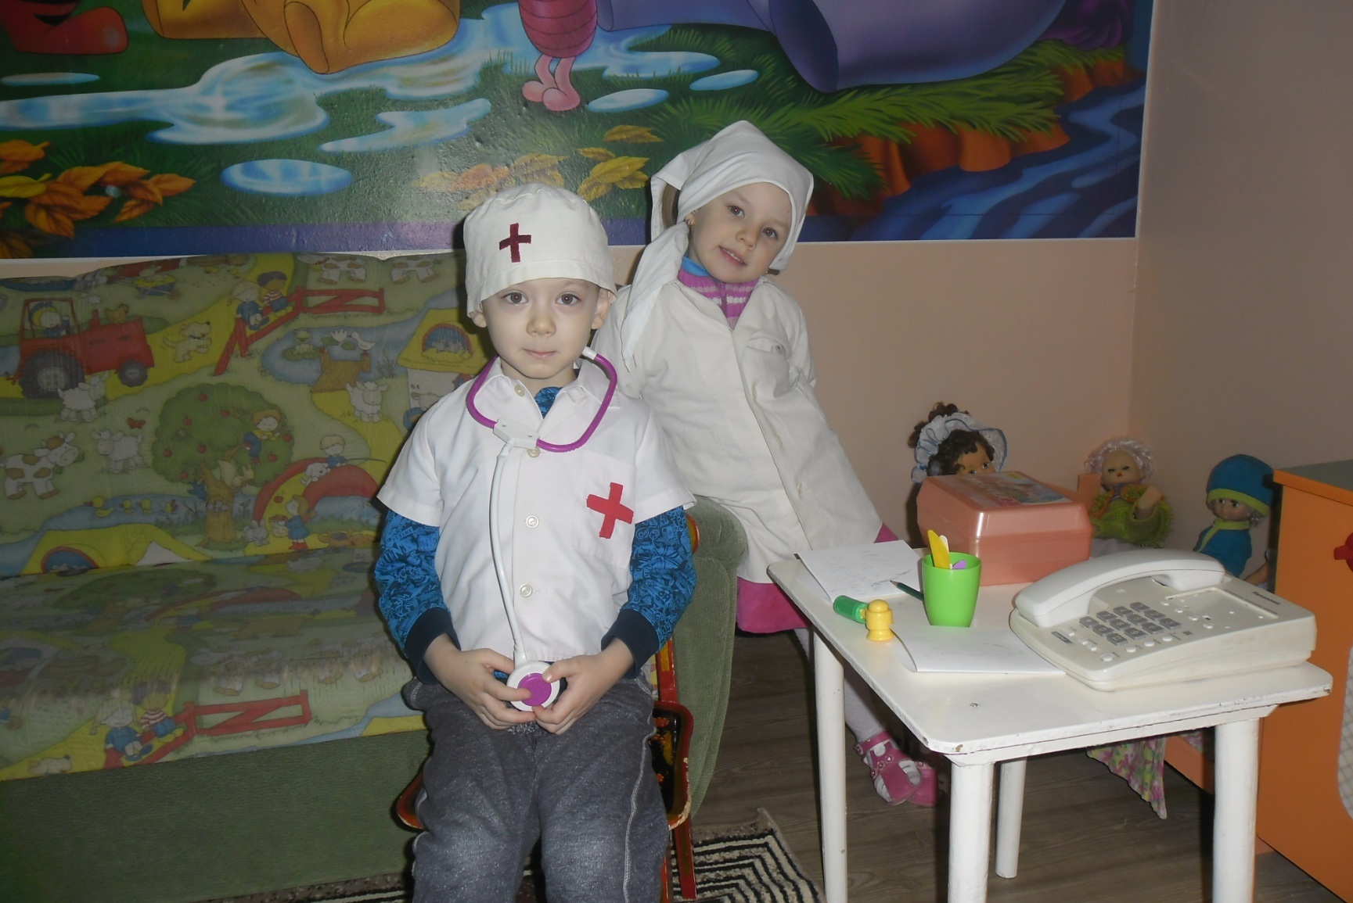
Юный ветеринарный врач и его помощница – медсестра.

Slide 6
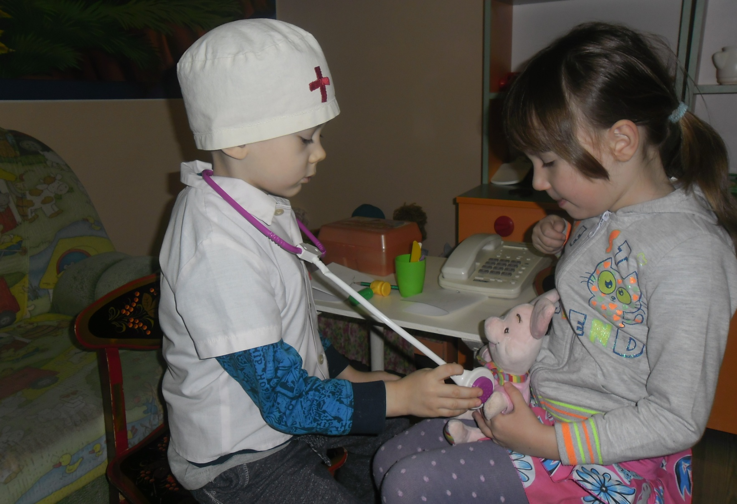
На приеме у ветврача.
Врач осматривает больного.

Slide 7
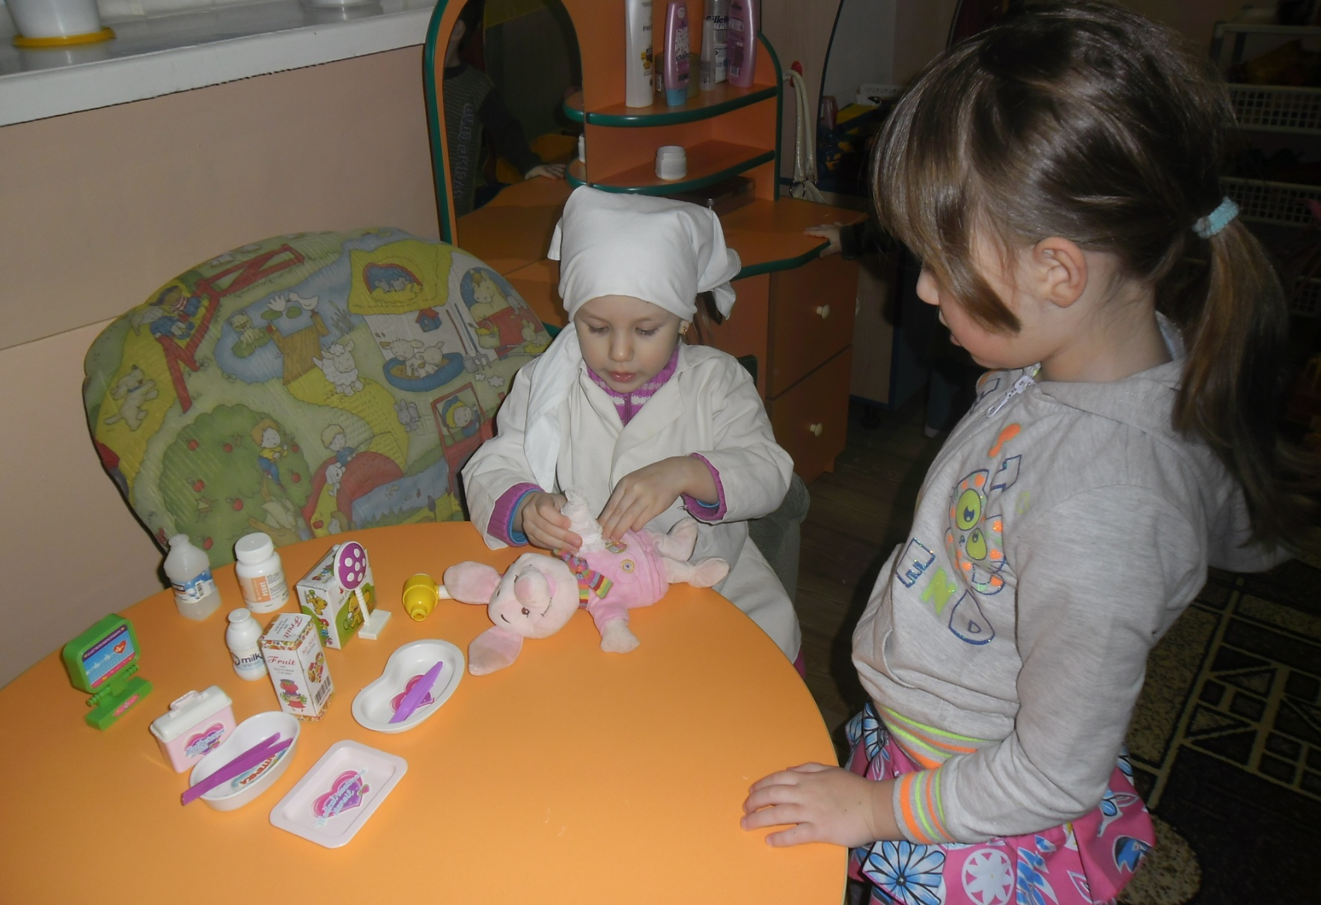
В процедурном кабинете.
Перевязка раны.

Slide 8
Методические рекомендации:
1)Обучение детей сюжетно-ролевой игре необходимо сопровождать рассказом о содержании действий.
2)Взрослому следует давать ребенку образец диалога с игрушкой: «Я глажу Шарика. Вот так: по спинке глажу Шарика. Жалею Шарика. Шарик хороший». Если игра проводится впервые, то необходимо "проиграть" весь речевой сюжет на глазах у детей.
3)Необходимым условием успешного развития речи детей в сюжетно-ролевой игре является подбор игрушек. Однако наряду с сюжетными игрушками, изображающими в уменьшенном виде реальные предметы, которые замещают реальные. По мере овладения детьми сюжетно-ролевой игрой следует показать, что можно использовать атрибуты-заместители: карандаш или палочку вместо градусника, а кубик вместо мыла.

Slide 9
Список источников:
1)Сюжетно-ролевые игры для детей дошкольного возраста / Бойченко Н.А., Григоренко П.Н. Киев, 1982.
2) Сюжетно – ролевые игры для детей дошкольного возраста / Н.В, Краснокуекова. Ростов на Дону. 2010.
3) http://nsportal.ru/detskiy-sad/raznoe/2014/02/25/kartoteka-syuzhetno-rolevykh-igr

